Slide 1
Misión Programática 2021
“ Somos testigos del Resucitado” (cfr. Hch. 2,32)
“Dimensión de Misiones”

Slide 2
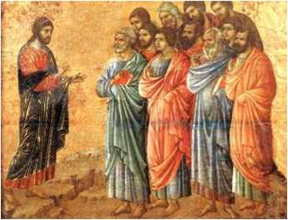
2ª Catequesis Pascual
“La comunidad, convocada y reunida, testigos del Resucitado”

Slide 3
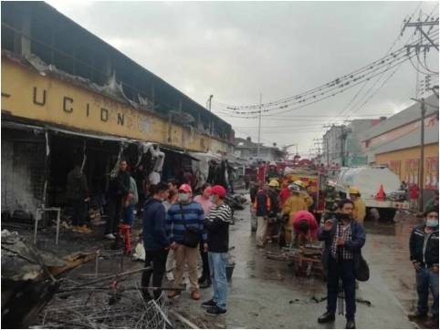
Experiencia Humana
Leer la historia del anexo.
Un día normal, comerciantes llegan a abrir sus negocios
Se sorprenden al ver como un incendio consumió el lugar mientras dormían.
Uno a uno fueron llegando para ver qué se podía rescatar de sus mercancías...
Las actitudes de los comerciantes fueron distintas;
Incredulidad, no podían creer lo que pasó.
Desesperación de no recuperar su productos.
Cansados de la noche anterior por apagar el fuego.
Tristes, por la perdida de su fuente de trabajo. Enojo, etc.
“Dimensión de Misiones”

Slide 4
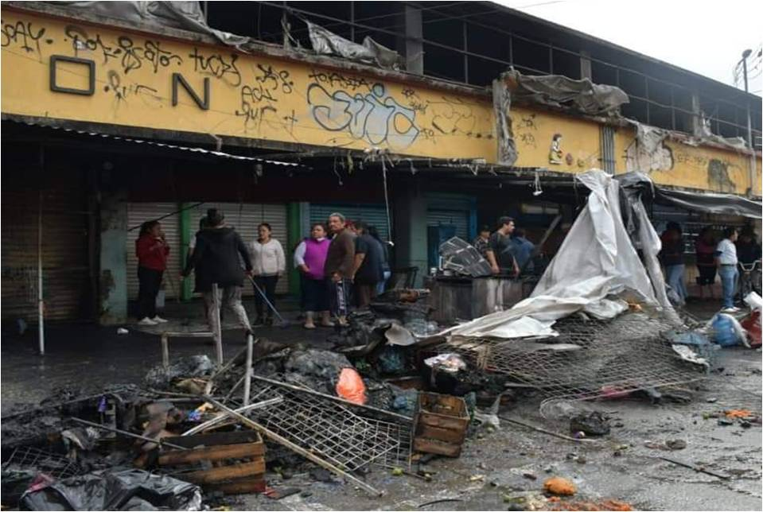
Experiencia Humana
Sin embargo otros también tuvieron otras actitudes:
Confianza, de poder recuperar algo que no consumió el fuego.
Solidaridad, hubo manos amigas que ayudaron a sofocar las llamas
Esperanza, de reconstruir lo antes fue un próspero comercio y salir adelante.
Orden, se organizaron algunos para cuidar lo poco que se pudo rescatar .
Unión , esta pequeña comunidad salió adelante gracias a la unidad de todos
Agradecidos , por no tener pérdidas humanas, y decían que lo material se recupera
“Dimensión de Misiones”

Slide 5
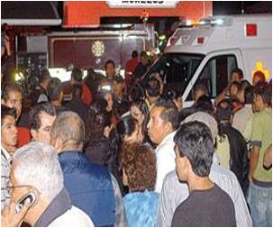
Experiencia Humana
Surgieron algunos líderes que con entusiasmo, organización y apoyo de otras instancias, motivaron con , propuestas y planes de trabajo a sus compañeros comerciantes para salir adelante
Esta comunidad, desde una experiencia tan lamentable, supo estrechar sus lazos de solidaridad y para entender que ninguna persona crece y es fecunda sin el apoyo de su comunidad.”
“Dimensión de Misiones”

Slide 6
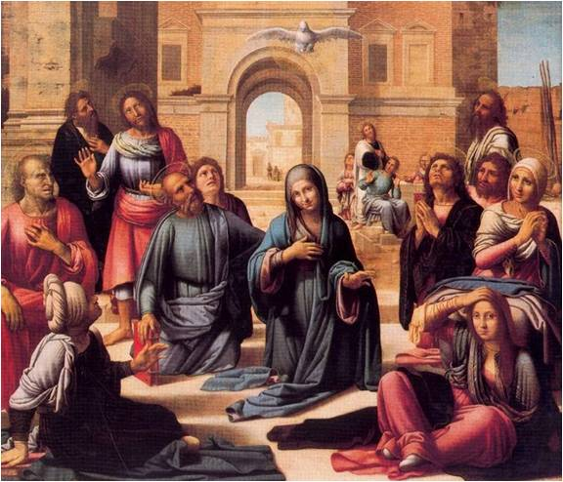
Iluminación Bíblica
Del Libro de los Hechos de los Apóstoles (2, 42-45)
Todos se reunían asiduamente para escuchar la enseñanza de los Apóstoles y participar en la vida común, en la fracción del pan y en las oraciones. Un santo temor se apoderó de todos ellos, porque los Apóstoles realizaban muchos prodigios y signos. Todos los creyentes se mantenían unidos y ponían lo suyo en común: vendían sus propiedades y sus bienes, y distribuían el dinero entre ellos, según las necesidades de cada uno.
Palabra de Dios
“Dimensión de Misiones”

Slide 7
Vivencia Cristiana
Hablar de la comunidad cristiana es hablar del lugar y ambiente donde todos sean acogidos, valorados, visibles y eclesialmente incluidos.
Ser Iglesia, significa ser hermano, que contribuye hacer de nuestros lugares espacios de fe, de encuentro, de esperanza, de solidaridad y de paz. Se ha de fomentar esto a través de la familia, nuestra “Iglesia Domestica”
El Papa Francisco al hablar de Iglesia domestica hace referencia a los discípulos Áquila y Priscila, que recibieron a San Pablo en Corinto, donde llegó el Apóstol tras su estancia en Atenas. Estos cónyuges “demostraron tener un corazón lleno de la fe de Dios y generoso hacia los demás, capaz de hacer espacio a quien experimenta la condición de forastero (cfr. Hech 18)
“Dimensión de Misiones”

Slide 8
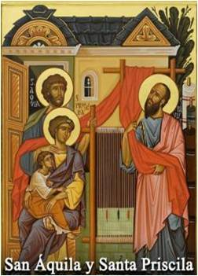
Vivencia Cristiana
“Esta sensibilidad les lleva a salir de sí mismos
Se practica el arte cristiano de la hospitalidad, abren las puertas para acoger al apóstol Pablo,
Acogen el anuncio que lleva consigo: el Evangelio de Cristo”.
El Papa Francisco destacó cómo “la casa de Aquila y Priscila en Corintio abre las puertas no sólo al Apóstol, sino también a los hermanos y hermanas en Cristo.
Pablo, habla de la comunidad que se reúne en su casa, la cual se convierte en una ‘domus ecclesiae’, un lugar de escucha de la Palabra de Dios y de celebración de la Eucaristía”.
Áquila y Priscila son discípulos y colaboradores de Pablo dan testimonio “como modelos de una vida conyugal responsablemente comprometida con el servicio a toda la comunidad cristiana
“Dimensión de Misiones”

Slide 9
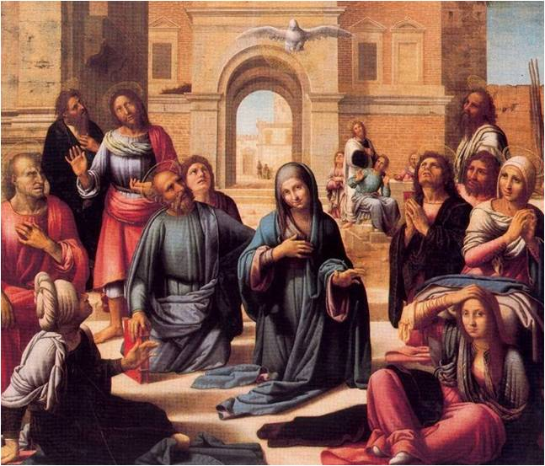
Vivencia Cristiana
La Iglesia domestica está llamada a ser fermento la comunidad cristiana:
Tener una experiencia viva con el Señor Jesús (cf. DA 243-245)
Ayudar a formar, especialmente a los pequeños, en el sentido misionero.
Por tanto la comunidad cristiana esta llamada a ser una Iglesia en salida
Ser solidario, fraterno, justo, etc. son signos vivos de que nos hemos encontrado con el Señor Jesús y damos testimonio de eso con nuestra vida (cf. Hech 9, 36-42),
Tiene el deber y la obligación de ser testigos de Cristo (cf. 1 Cor 9,16). En el mundo.
“Dimensión de Misiones”

Slide 10
Leer otra vez y ver las actitudes de los apóstoles y reflexionar un momento en silencio y después designar a otro miembro de la familia y leer la reflexión de San Agustín de Hipona. Reflexión Agustín de Hipona Sermón: Las llagas de Cristo «Les enseñó las manos y el costado» (Jn 20,20)
Después un momento de silencio y nos preguntamos en familia
-¿Qué nos falta para que como Iglesia domestica seamos anunciadores de la resurrección de Cristo?
-¿Cómo familia a que tememos cuando se nos invita a ser testigos de resurrección?
-¿Cuántas veces he negado a Cristo en mi vida, por miedo, ignorancia, y quedar bien con los demás?
-¿verdaderamente he tenido un encuentro con Cristo vivo que me ha forjado convicciones, o sólo me dejo llevar por lo que dicen los demás?.

Slide 11
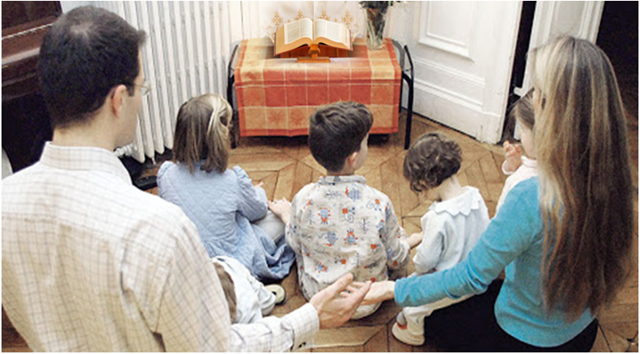
Celebración:
Instrucciones:
En familia se sentarán en torno a la Sagrada Escritura y el Cirio pascual, leerá el texto de la noche de la resurrección y después oraran en familia pidiendo a Jesús resucitado que los ayude en su caminar como familia para ser testigos de él hoy en el mundo.
Materiales
-Sagrada Escritura
-Cirio pascual
Desarrollo:
En la hora convenida en familia en torno al Cirio Pascual y la Sagrada Escritura, se lee un miembro de la familia que designe el siguiente texto: Jn 20,19-25
“Dimensión de Misiones”

Slide 12
Celebración:
Del Evangelio según San Juan 20, 19-25
Al atardecer de ese mismo día, el primero de la semana, estando cerradas las puertas del lugar donde se encontraban los discípulos, por temor a los judíos, llegó Jesús y poniéndose en medio de ellos, les dijo: «¡La paz esté con ustedes!». Mientras decía esto, les mostró sus manos y su costado.
Los discípulos se llenaron de alegría cuando vieron al Señor. Jesús les dijo de nuevo: «¡La paz esté con ustedes! Como el Padre me envió a mí, yo también los envío a ustedes» Al decirles esto, sopló sobre ellos y añadió «Reciban al Espíritu Santo. Los pecados serán perdonados a los que ustedes se los perdonen, y serán retenidos a los que ustedes se los retengan». Tomás, uno de los Doce, de sobrenombre el Mellizo, no estaba con ellos cuando llegó Jesús. Los otros discípulos le dijeron: «¡Hemos visto al Señor!». El les respondió: «Si no veo la marca de los clavos en sus manos, si no pongo el dedo en el lugar de los clavos y la mano en su costado, no lo creeré».
Palabra del Señor
“Dimensión de Misiones”

Slide 13
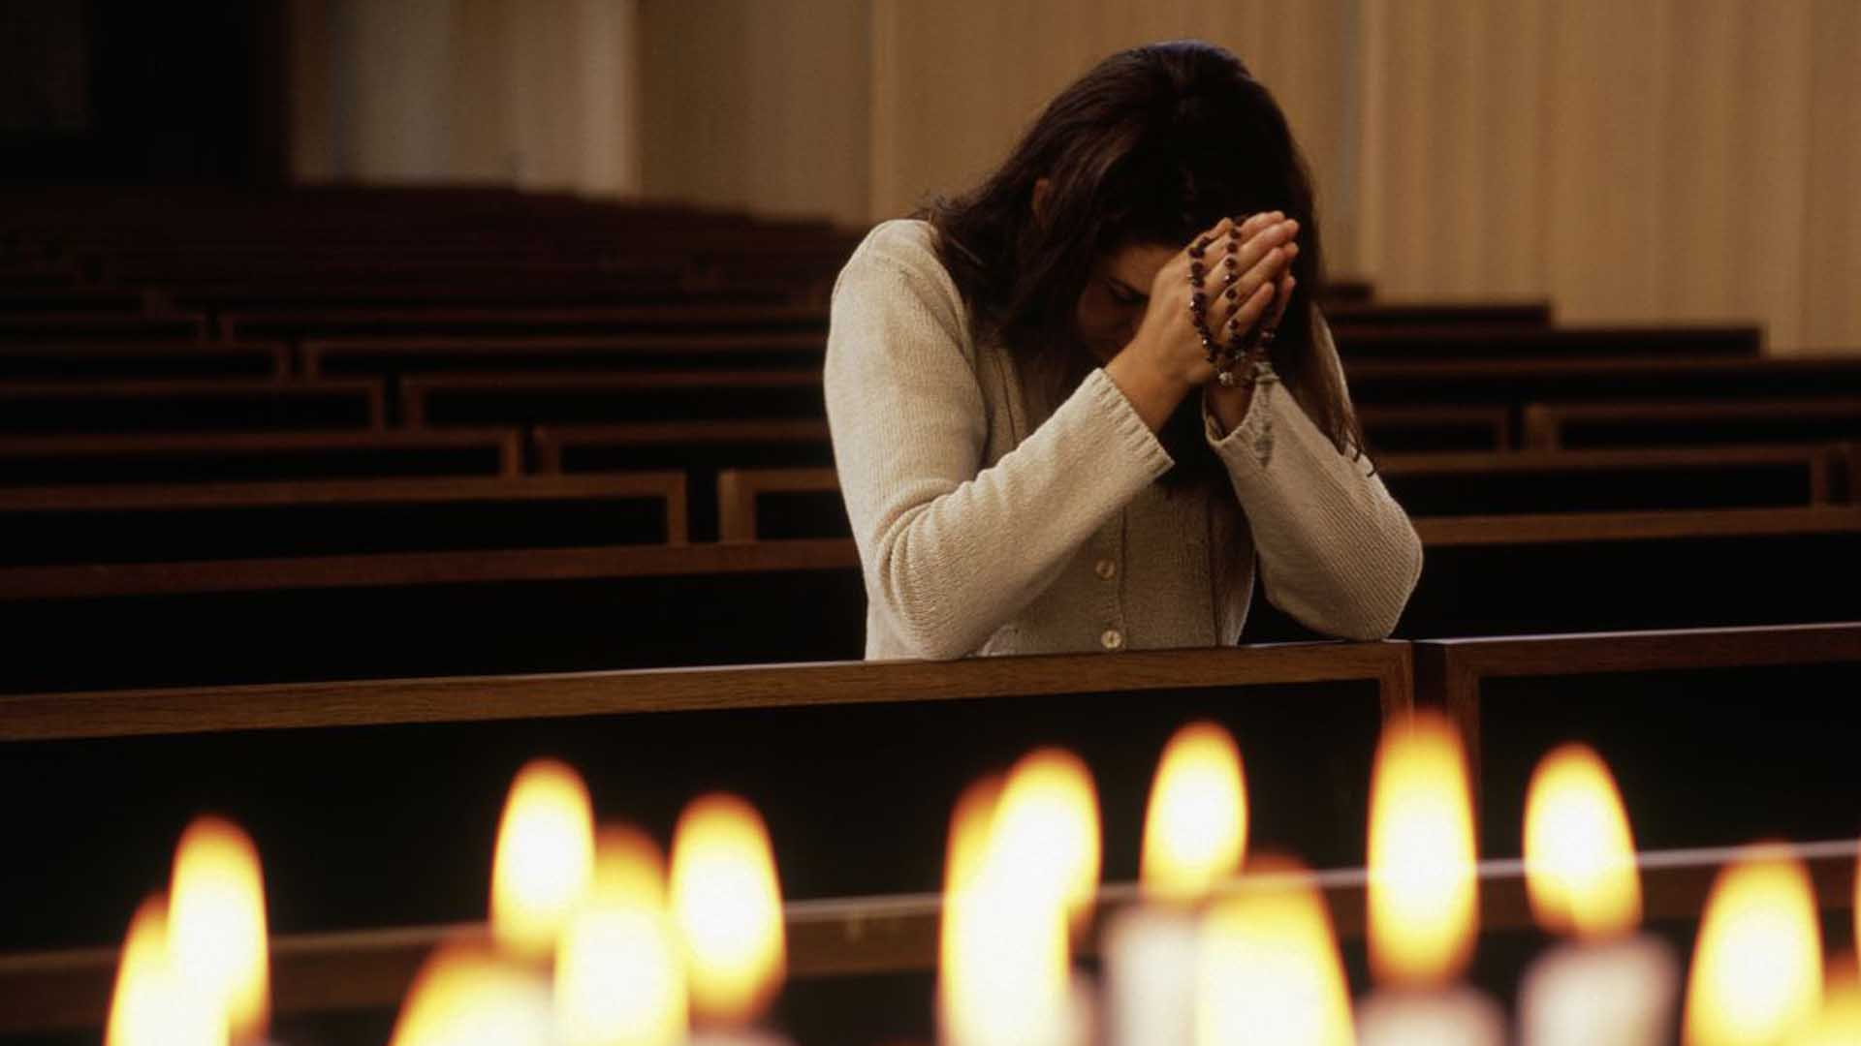
Oración
Padre Celestial, gracias por el don de nuestra familia.
Ilumina nuestros corazones y mentes para que podamos vivir
más plenamente esta vocación al amor.
.
Que en nuestra vida y nuestro trabajo cotidianos, reflejemos el amor generoso que Tú, Padre, muestras eternamente con Tu Hijo y el Espíritu Santo.
Que tu amor sea evidente en la paz que reina en nuestro hogar y en la fe que profesamos y vivimos.
Que nuestra familia sea siempre
un lugar de generosidad,
comprensión, perdón y alegría.
.
Concédenos por tu misericordia el valor de dar testimonio de tu eterno designio para la familia
y permite que la Sagrada Familia de Nazaret guíe siempre nuestro camino a la santidad como familia.
Te lo pedimos por Jesucristo Nuestro Señor, Tu Hijo,
que contigo vive y reina en la unidad del Espíritu Santo, y es Dios por los siglos de los siglos. Amén.
“Dimensión de Misiones”

Slide 14
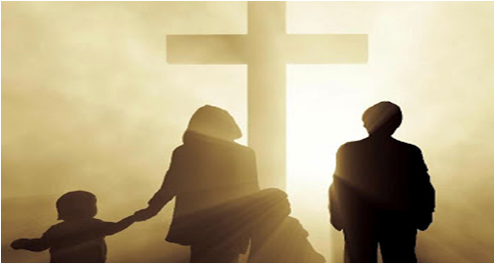
Compromiso de vida
En familia, a qué nos comprometemos para ser testigos de Cristo vivo y Resucitado:
Como Papá:
Como Mamá:
Como Hijo (a):
Como hermano (a):
“Dimensión de Misiones”

